Slide 1
Программирование
[на языке JAVA]
08 Многопоточное программирование

Slide 2
Основы многопоточности
Многозадачность – это способность программной системы выполнять несколько задач одновременно.
Она может иметь две формы: на основе процессов и на основе потоков.

Slide 3
Основы многопоточности
Различие процесса и потока:
процесс: наименьшая единица кода – отдельная программа;
поток: наименьшая единица кода – фрагмент кода внутри программы.

Slide 4
Основы многопоточности
Таким образом, многопоточность – это форма многозадачности, при которой программа делится на два и более потока исполнения, которые исполняются параллельно.

Slide 5
Основы многопоточности
Проблемы с процессами:
раздельное адресное пространство у каждого процесса;
сложность организации взаимодействия;
высокие накладные расходы на переключение между процессами.

Slide 6
Основы многопоточности
Преимущества потоков:
более точная и детальная организация исполнения;
единое адресное пространство внутри процесса;
меньшие накладные расходы на взаимодействие между потоками.

Slide 7
Основы многопоточности
Преимущества потоков:
более эффективное использование ресурсов;
минимальное время ожидания («ожидая ввода пользователя, извлекаем из сети нужные данные и обрабатываем их»).

Slide 8
Многопоточность в Java
В Java многопоточность – это встроенный механизм, с учетом которого разработаны все библиотеки классов.
Исполняющая среда работает асинхронно и не использует цикл ожидания событий с опросом.

Slide 9
Многопоточность в Java
Цикл ожидания событий с опросом:
есть один поток управления с бесконечным циклом;
есть одна очередь событий;
поток управления последовательно извлекает событие, передает его обработчику и ждет от него ответа.

Slide 10
Многопоточность в Java
Цикл ожидания событий с опросом:
если поток исполнения ожидает некий ресурс (файл, сетевое соединение, ответ пользователя), то блокируется вся программа.

Slide 11
Многопоточность в Java
При многопоточности один поток может быть приостановлен без ущерба для остальных.
Многопоточность в многоядерной системе – реальная, в одноядерной – с квантованием времени.

Slide 12
Состояния потоков
Возможные состояния потока:
готов к исполнению (ждет ЦП);
выполняется;
приостановлен;
возобновлен (после приостановки);
заблокирован (ожидает ресурс);
прерван (возобновить уже нельзя).

Slide 13
Приоритеты потоков
Приоритет потока определяет его поведение по отношению к другим потокам.
Приоритет потока – целое число.
Скорость исполнения от него не зависит, но влияет на правила переключения между потоками.

Slide 14
Приоритеты потоков
Правила переключения контекста:
добровольная передача управления*
(поток сам уступает ресурсы ЦП, если приостановлен или заблокирован, и управление передается готовому потоку с самым высоким приоритетом).
* т.н. невытесняющая многозадачность

Slide 15
Приоритеты потоков
Правила переключения контекста:
вытеснение* (поток может быть вытеснен другим потоком, имеющим более высокий приоритет, как только это ему потребуется).
* т.н. вытесняющая многозадачность

Slide 16
Синхронизация
Синхронизация – общая проблема для всех систем параллельного исполнения (например, при совместной обработке сложных структур данных).
Синхронизация должна исключать конфликты.
В Java для этого используется монитор.

Slide 17
Синхронизация
Монитор – это способ временной монополизации ресурса потоком исполнения.
Как только поток «занял» монитор, все остальные потоки ждут, пока тот освободится.

Slide 18
Синхронизация
Каждый объект в Java имеет свой неявный монитор, вход в который выполняется автоматически при вызове синхронизированного метода.
Пока поток находится в синхронизированном методе, ни один другой синхронизированный метод не получит доступа к объекту (= ресурсу).

Slide 19
Обмен сообщениями
У каждого объекта есть предопределенные методы для организации взаимодействия с другими объектами.
Каждый поток может войти в синхронизированный поток и ждать, пока другой поток не сообщит ему об освобождении требуемого ресурса.

Slide 20
Классы для поддержки потоков
В основе многопоточности в Java:
класс Thread (инкапсулирует поток исполнения и позволяет к нему обратиться);
интерфейс Runnable.
Т.j. чтобы создать новый поток исполнения, надо расширить Thread либо реализовать Runnable.

Slide 21
Класс Thread
Методы класса Thread
Метод | Назначение
getName | получает имя потока исполнения
getPriority | получает приоритет потока исполнения
isAlive | определяет, исполняется ли поток
join | ожидает завершение потока исполнения
run | задает точку входа в поток исполнения
sleep | приостанавливает выполнение потока
start | запускает поток, вызывая его метод run

Slide 22
Главный поток исполнения
Главный поток исполнения:
выполняется при запуске программы;
может порождать дочерние потоки;
завершает выполнение программы;
может управляться через объект Thread*.
* см. пример CurrentThreadDemo

Slide 23
Группа потоков
Группа потоков – структура данных, управляющая состоянием всего ряда потоков исполнения в целом.

Slide 24
Создание потока исполнения
Создание потока – это фактически получение объекта класса Thread.
Оно может быть выполнено одним из двух способов:
реализацией интерфейса Runnable;
расширением класса Thread.

Slide 25
Создание потока исполнения
Интерфейс Runnable – абстракция единицы исполняемого кода.
Чтобы его реализовать, достаточно класса с единственным методом – public void run().
В теле этого метода размещается сам код потока исполнения и точка входа в этот поток*.
* См.пример ThreadDemo

Slide 26
Создание потока исполнения
Второй вариант – объявить расширение класса Thread и также реализовать там метод run().
Кроме того, в данном классе нужно вызвать метод start() для запуска потока на выполнение*.
* См.пример ExtendThread.

Slide 27
Создание потока исполнения
Выбор стратегии создания (через реализацию Runnable или расширение Thread) – за разработчиком.
Но стоит помнить: при выборе варианта через реализацию Runnable ваш класс потока может еще и быть наследником другого класса!

Slide 28
Создание потоков исполнения
Можно создавать нужное число потоков исполнения – см. пример MultiThreadDemo.

Slide 29
Синхронизация состояний потоков
Варианты определения состояния другого потока:
вызвать метод isAlive();
вызвать поток и ждать его присоединения с помощью метода join()* (применяется чаще).
* См.пример DemoJoin

Slide 30
Синхронизация ресурсов
Для синхронизации доступа к ресурсу используется монитор (взаимоисключающая блокировка).
В один момент времени только один поток может владеть монитором.
Остальные – приостанавливаются и ждут.
После освобождения монитора его может занять другой поток.

Slide 31
Синхронизированные методы
У каждого объекта в Java есть свой неявный монитор.
Чтобы войти в него нужно просто вызвать метод с модификатором synchronized*.
После завершения синхронизированного метода монитор объекта освобождается и доступен для других методов.
*См.пример Synch

Slide 32
Синхронизированные методы
Если же класс, доступ к объекту которого нужно обеспечить, не предназначен для многопоточной работы или его код недоступен – можно заключить вызов методов в блок synchronized*:
synchronized(<объект>) {
// синхронизируемый код
}
*См.пример Synch2

Slide 33
Взаимодействие потоков
Методы для реализации взаимодействия потоков (объявлены в Object):
wait() – вынуждает вызывающий поток уступить монитор и ждать его освобождения (notify() или notifyAll());
notify() – возобновляет исполнение;
notifyAll() – возобновляет исполнение всех потоков и передает доступ одному из них.

Slide 34
Взаимодействие потоков
Пример – PCFixed.java
Избегайте взаимной блокировки:
метод A занял объект X и ждет объекта Y;
метод B занял объект Y и ждет объекта X;

Slide 35
Приостановление потоков
Оптимально – использовать т.н. «флаговую переменную» и бесконечный цикл проверки ее значение.
См. пример SuspendResume.java

Slide 36
Состояние потока
Получить состояние потока можно методом getState():
Значение | Описание
BLOKED | приостановлен и ждет блокировку
NEW | не начал выполнение
RUNNABLE | ыыполняется или ждет ресурсов ЦП
TERMINATED | завершен
TIMED_WAITING | приостановлен на определенное время
WAITING | приостановлен до получения извещения

Slide 37
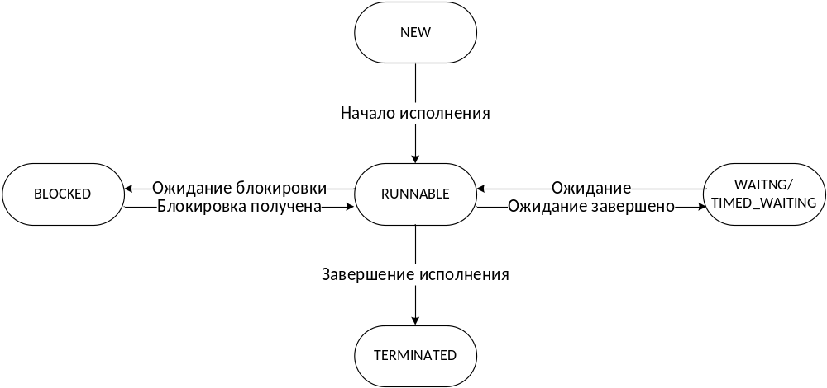
Диаграмма состояний потока

